Slide 1

ANNUALITÁ 2020 – 2021
ISTITUTO COMPRENSIVO GIOVANNI DANTONI
via Perasso, 2, 97018 SCICLI
Tel. 0932 831464 Fax. 0932 831314
www.icgiovannidantoni.it
email: rgic82600r@istruzione.it
FUNZIONE STRUMENTALE - AREA 2

Slide 2

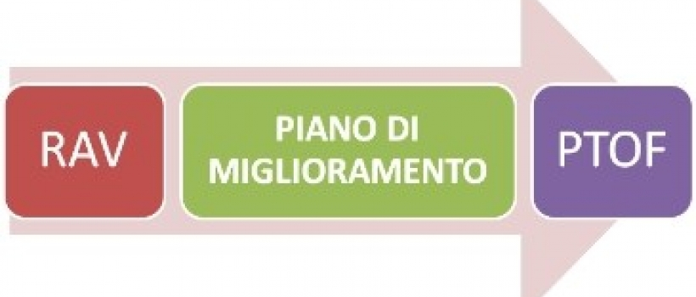
IL PIANO DI MIGLIORAMENTO: CHE COS’È? A COSA SERVE?
Dal raffronto si è stabilito di finalizzare la pianificazione e l’attuazione triennale del PdM al potenziamento della qualità del processo di insegnamento/apprendimento per incidere su:
RISULTATI SCOLASTICI;
RISULTATI NELLE PROVE STANDARDIZZATE NAZIONALI;
COMPETENZE CHIAVE EUROPEE;
ESITI A DISTANZA.
Il Piano Di Miglioramento presenta un percorso mirato all’individuazione di una linea strategica, di un processo di problem solving e di pianificazione che la nostra Istituzione mette in atto sulla base di priorità e traguardi individuati nel RAV, scaturiti dai Punti di debolezza.

Slide 3
DAL RAV AL PDM AL PTOF
PIANO DI MIGLIORAMENTO – ANNUALITÁ 2020 - 2021
PDM
PTOF
RAV
Il Rapporto di autovalutazione è pertanto da considerarsi il primo step che muove da una forma oggettiva di autoanalisi, lettura e valutazione del funzionamento complessivo dell’Istituto. Da questa forma di autovalutazione ne deriva la stesura del Piano di Miglioramento che si manifesta come linea strategica di azioni, processi, obiettivi e scelte finalizzati a rendere maggiormente competitiva e dinamica l’offerta formativa. Tale offerta viene poi pubblicizzata attraverso il PTOF, Piano Triennale dell’Offerta Formativa, che esplicita in termini concreti cosa intende promuovere il nostro Istituto per garantire a tutti il successo formativo declinato in competenze e cittadinanza attiva.

Slide 4
PIANO DI MIGLIORAMENTO – ANNUALITÁ 2020 - 2021
DAL
RA
V
AL
PDM
ESITI DEGLI STUDENTI | PRIORITÀ | TRAGUARDI
Risultati nelle prove standardizzate nazionali | 1. Migliorare gli esiti delle Prove INVALSI in Italiano, Matematica ed Inglese nella Primaria e nella secondaria di I grado -Ridurre la varianza tra le classi in riferimento agli esiti, in Italiano e in Matematica nella scuola Primaria. | Diminuire da 14 a 7 punti lo scarto di varianza nelle prove di Italiano e da 16 a 8 lo scarto di varianza in Matematica nelle classi della primaria; diminuire da 13 a 7 punti lo scarto di varianza nelle prove di Italiano; da 17 a 9 punti in Matematica e da 16 punti a 8 nella prova di Listening in Inglese nelle classi della secondaria.
Competenze chiave europee | 2. Fare acquisire, consolidare e potenziare comportamenti improntati ad una cittadinanza consapevole. | Costruire in verticale il curricolo di educazione civica.
In tabella sono esplicitate le aree di intervento (ovvero gli esiti degli studenti in termini di risultati nelle prove standardizzate e acquisizione di competenze chiave europee), le prioritá sulle quali concentrare le azioni da realizzare, i traguardi che indicheranno se l’obiettivo è stato raggiunto e in che misura.

Slide 5



PIANO DI MIGLIORAMENTO – ANNUALITÁ 2020 - 2021
IL PERCHÉ DELLE SCELTE
L’introduzione all’interno del curricolo dell’Educazione Civica come disciplina autonoma e trasversale ha comportato la rivalutazione del tema della Cittadinanza Europea, attiva, responsabile e consapevole come nuovo traguardo da raggiungere e, quindi, come priorità sulla quale intervenire.
NUCLEI TEMATICI
COSTITUZIONE
CITTADINANZA DIGITALE
SVILUPPO SOSTENIBILE

Slide 6


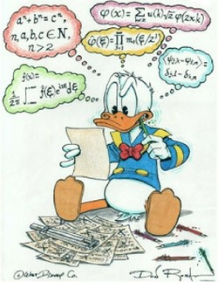
PIANO DI MIGLIORAMENTO – ANNUALITÁ 2020 - 2021
L’emergenza sanitaria ha posto l’esigenza di avviare percorsi alternativi alla didattica in presenza, affinché il diritto allo studio ed il successo formativo non venissero preclusi. Dopo l’esperienza della DAD, pertanto, risulta necessario confrontarsi su quanto svolto e con quali risultati: le prove INVALSI rappresentano, in senso lato, una sintesi di forze messe in campo, un insieme di azioni, che vanno dall’organico aggiuntivo Covid a quello di Potenziamento, alla Didattica Digitale Integrata, che giocano un ruolo decisivo nel definire percorsi didattico – educativi sempre e comunque completi e funzionali.

Slide 7


PIANO DI MIGLIORAMENTO – ANNUALITÁ 2020 - 2021
Area di processo: Curricolo, progettazione, valutazione
Obiettivo di processo 1
AZIONI PREVISTE:
Attivare progetti e percorsi a tema interdisciplinare privilegiando la didattica laboratoriale; Costituire la commissione di lavoro del curricolo verticale in prospettiva della realizzazione di percorsi didattici in progressione tra i 3 ordini di scuola
Ideare, progettare ed attuare attività laboratoriali atte a sviluppare processi di interconnessione disciplinari ed extra-disciplinari evitando la mera aggregazione dei contenuti specifici delle singole materie.
Valorizzare approcci metodologici innovativi atti a potenziare gli esiti degli apprendimenti.
Costruire il curricolo verticale di Educazione Civica in prospettiva dello sviluppo di competenze.

Slide 8




PIANO DI MIGLIORAMENTO – ANNUALITÁ 2020 - 2021
Area di processo: Curricolo, progettazione, valutazione
Obiettivo di processo 1
RISULTATI ATTESI | Innalzare i livelli di motivazione, partecipazione e prestazione degli alunni aumentando l’autostima, incoraggiando un approccio positivo nei confronti dell’apprendimento con relativa ricaduta sui risultati.
INDICATORI DI MONITORAGGIO | MODALITÁ DI RILEVAZIONE
Rilevazione del grado di motivazione ed interesse nei progetti trasversali, nei PON, nei laboratori a classi aperte, nei compiti di realtà. Rilevazione degli esiti di apprendimento nelle discipline. Rilevazione degli esiti nelle prove comuni del I-II quadrimestre. | Comparazione del giudizio di comportamento tra il I e il II quadrimestre. Comparazione degli esiti di apprendimento nelle prove in ingresso, in itinere e finale.

Slide 9
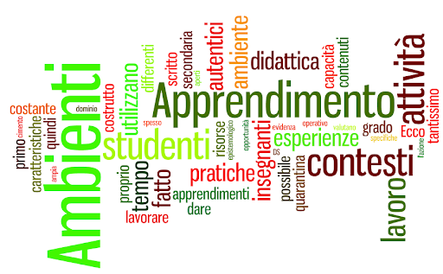

PIANO DI MIGLIORAMENTO – ANNUALITÁ 2020 - 2021
Obiettivo di processo 2
Area di processo: Ambiente di apprendimento
AZIONI PREVISTE:
Allestimento dell’aula aumentata;
Manutenzione e acquisto di nuovi dispositivi elettronici in dotazione alle aule;
Predisposizione di una piattaforma digitale per archiviare e condividere materiali destinati a F. S., referenti di commissioni, gruppi di lavoro, singoli docenti;
Corsi di formazione.
Migliorare gli ambienti fisici, ripensare gli spazi e i luoghi prevedendo soluzioni flessibili e polifunzionali.

Slide 10




PIANO DI MIGLIORAMENTO – ANNUALITÁ 2020 - 2021
Obiettivo di processo 2
Area di processo: Ambiente di apprendimento
RISULTATI ATTESI | Aule sempre accoglienti e attrezzate di dispositivi informatici efficienti. -Allestimento di un archivio digitale che accoglierà tutti i compiti di realtà realizzati dai c.d.c. e i processi di autovalutazione, di miglioramento e di rendicontazione. -Diffusione dell’utilizzo di piattaforme digitali. -Potenziamento della connettività.
INDICATORI DI MONITORAGGIO | MODALITÁ DI RILEVAZIONE
Funzionalità della strumentazione. Percentuale del numero di docenti che utilizzano le LIM e le piattaforme digitali. Rilevazione della messa in atto delle azioni dichiarate nei risultati attesi. | Report delle azioni e delle attività svolte in merito alla manutenzione. Schede di rilevazione sull’utilizzo di nuove tecnologie e piattaforme digitali.

Slide 11

PIANO DI MIGLIORAMENTO – ANNUALITÁ 2020 - 2021
Obiettivo di processo 3
Area di processo: Inclusione e differenziazione
AZIONI PREVISTE:
Organizzare corsi di recupero e alfabetizzazione, attività laboratoriali e di cooperazione impiegando le unità di potenziamento incluso l’organico Covid, ottimizzando la formulazione dell’orario, valorizzando le diverse professionalità dei docenti
Ottimizzare forme di organizzazione didattica per implementare percorsi formativi di recupero e di alfabetizzazione

Slide 12


PIANO DI MIGLIORAMENTO – ANNUALITÁ 2020 - 2021
Obiettivo di processo 3
Area di processo: Inclusione e differenziazione
RISULTATI ATTESI | Diminuzione della fascia di alunni con voto 6. Innalzamento dei risultati delle prove INVALSI nella primaria e nella secondaria. Diminuzione della varianza tra le classi alla primaria
INDICATORI DI MONITORAGGIO | MODALITÁ DI RILEVAZIONE
Rilevazione dei risultati INVALSI. Rilevazione dei voti degli scrutini finali. Rilevazione del numero di alunni che non raggiungono gli apprendimenti minimi. Monitoraggio del grado di inclusività. Rilevazione della percentuale di alunni stranieri con esiti migliorati. | Comparazione dei risultati delle prove INVALSI con quelli dell’a.s. 2018/2019 Comparazione dei voti finali con quelli dello scrutinio intermedio. Schede di rilevazione del grado di inclusività.

Slide 13

PIANO DI MIGLIORAMENTO – ANNUALITÁ 2020 - 2021
Area di processo: Sviluppo e valorizzazione delle risorse umane
Obiettivo di processo 4
AZIONI PREVISTE:
Formazione dei docenti
Potenziare e valorizzare le competenze dei docenti nell’ambito della didattica innovativa

Slide 14


PIANO DI MIGLIORAMENTO – ANNUALITÁ 2020 - 2021
Obiettivo di processo 4
Area di processo: Sviluppo e valorizzazione delle risorse umane
RISULTATI ATTESI | Maggiore consapevolezza e capacità dei docenti nell’utilizzare i nuovi approcci metodologici relativi anche alla DAD.
INDICATORI DI MONITORAGGIO | MODALITÁ DI RILEVAZIONE
Numero di docenti che partecipano alle iniziative di formazione. | Censimento sulle competenze acquisite dai docenti nell’ultimo triennio.

Slide 15
PIANO DI MIGLIORAMENTO – ANNUALITÁ 2020 - 2021
Valutare – condividere- diffondere i risultati del PdM.
Risultati
attesi
Risultati riscontrati
Priorità 1
Traguardi
Indicatori
scelti
Diminuzione del numero di alunni con votazione inferiore a 6.
Riduzione pari al 9% degli alunni che non raggiungono i livelli minimi
Differenza
Esiti degli studenti
1%
Ridurre il numero di alunni che non raggiungono i livelli minimi
Rilevazione del numero totale di alunni che non hanno raggiunto il voto 6 in Italiano, matematica, Lingue straniere
Data
rilevazione
Risultati scolastici
Considerazioni
La concentrazione maggiore dei debiti si ha ancora sul Francese, a seguire Matematica, Inglese Italiano con pari numero.c
9 giugno 2018

Slide 16
PIANO DI MIGLIORAMENTO – ANNUALITÁ 2020 - 2021
Valutare – condividere- diffondere i risultati del PdM.
Risultati
attesi
Risultati riscontrati
Priorità
2
Indicatori
scelti
Mantenimento dello scarto di variazione registrato tra gli esiti dello scrutinio finale dell’esame e gli esiti dello scrutinio finale del corso di studio successivo
5% - alunni non promossi
4% - alunni non scrutinati
14%- alunni con varianza -1
17% - alunni con varianza-2
38% - alunni che mantengono la media
Traguardi
Varianza
Esiti degli studenti
Comparazione tra scelta operata dallo studente e Consiglio Orientativo proposto dalla scuola.
-2
Conservare ed innalzare la media dei risultati conseguiti dagli alunni negli anni successivi di studio
Data
rilevazione
Risultati scolastici
Considerazioni
Irrilevante la difformità riscontrata.c
Confronto tra i voti dello scrutinio del I q. nella scuola di ordine superiore e voto finale Esame di Stato conclusivo del I ciclo
30 giugno 2018

